Slide 1

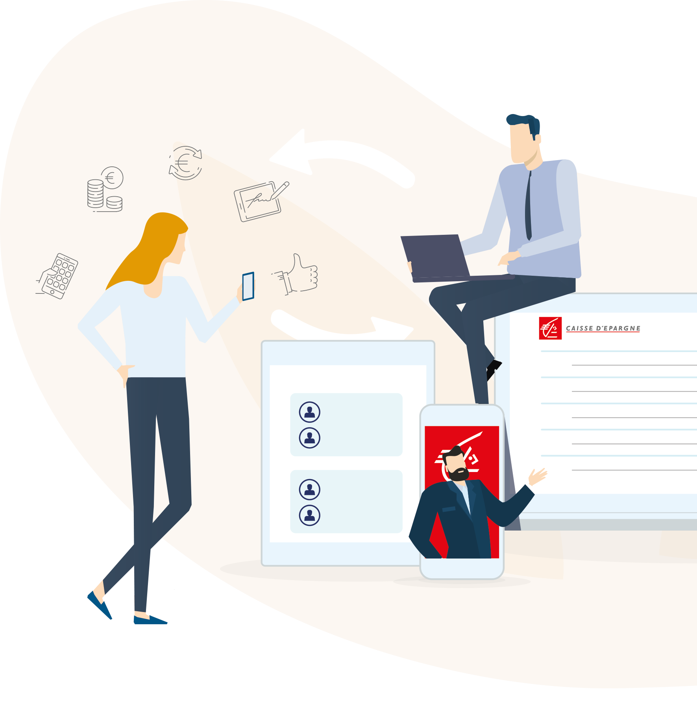

VISIO CLIENTS
Découvrir et utiliser Teams pour vos rendez-vous Client.

Slide 2
SOMMAIRE.
Réussir vos rendez vous Client en visioconférence !
LES PRE REQUIS
JE CRÉE MON RDV AVEC VISIO CLIENTS.
LES 3 ÉTAPES INCONTOURNABLES POUR RÉUSSIR UN RDV AVEC TEAMS
  La préparation de mon entretien
  Mon entretien
  Le suivi de la relation
CÔTÉ CLIENTS (AVEC SON PC, AVEC SMARTPHONE OU SA TABLETTE).

Slide 3

LES PRÉ REQUIS : L’ÉQUIPEMENT REQUIS
CÔTÉ COLLABORATEUR
CÔTÉ CLIENT
PC fixe ou Portable
Avec webcam et casque
PC avec navigateur Chrome/
Edge /Safari (Apple) et équipement micro/audio
Ou Smartphone avec application TEAMS
téléchargée
Le casque assure une meilleure qualité Audio.
Pour vous en équiper, vous pouvez effectuer une demande via la commande de fournitures.
N’hésitez pas à informer votre client lors de la prise de rendez vous de l’équipement nécessaire pour la réalisation de la visioconférence .
L’application Teams est téléchargeable gratuitement sur Apple Store ou Play Store.

Slide 4


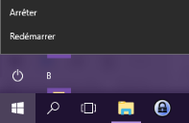
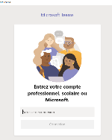

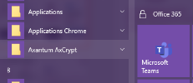


LES PRÉ REQUIS : L’INSTALLATION DE TEAMS SUR VOTRE PC
1
2
3
4
Lors de la 1ère connexion, vous devrez vous identifier et effectuer au moins 2 redémarrages de votre PC.
TEAMS
TEAMS
OUTLOOK
Je redémarre mon Poste de travail avant toute action.
Je recherche et lance Teams depuis le Menu Démarrer.
  AUTHENTIFICATION
  Saisir son email professionnel complet
Je ferme totalement puis réouvre Outlook. Je vérifie ensuite la présence de l’icône
Nouvelle réunion Teams
en allant sur la vue Calendrier.
Je redémarre à nouveau mon Poste de travail pour voir la tuile Teams s'ajouter au menu démarrer.

Slide 5

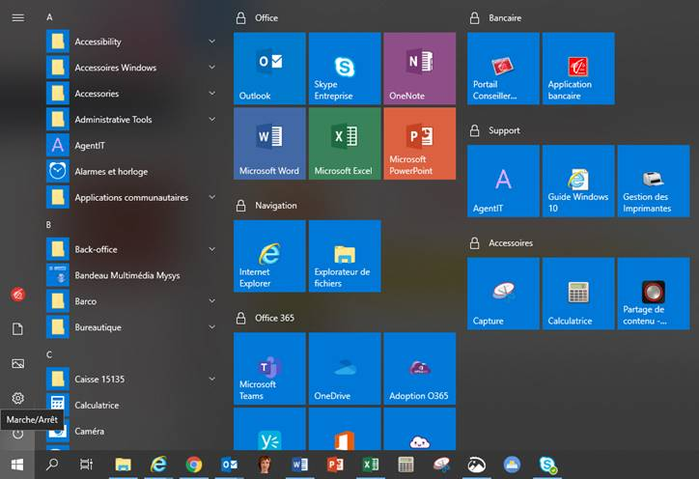
LES PRÉ REQUIS : L’INSTALLATION DE TEAMS SUR VOTRE PC
INFORMATIONS IMPORTANTES :
TEAMS
Pour finaliser l’installation de TEAMS :
Si vous êtes en mobilité :
Cliquer sur la brique TEAMS en passant par l’accès DEMARRER en bas à gauche de votre écran (voir ci-dessous),
Saisir votre adresse mail professionnelle (ou corriger le cas échéant le nom de domaine en CEGEE).
Pour avoir accès à TEAMS en mobilité, il faut au préalable lancer l’application MOBILE IT.
A partir de ce moment, vous disposerez de l’ensemble des fonctionnalités de VISIO CLIENTS.
Vous n’apparaîtrez plus, pour certains, en tant qu’invité et vous pourrez envoyer les liens pour les RDV clients.

Slide 6
SOMMAIRE.
Réussir vos rendez vous Client en visioconférence !
LES PRE REQUIS
JE CRÉE MON RDV AVEC VISIO CLIENTS.
LES 3 ÉTAPES INCONTOURNABLES POUR RÉUSSIR UN RDV AVEC TEAMS
  La préparation de mon entretien
  Mon entretien
  Le suivi de la relation
CÔTÉ CLIENTS (AVEC SON PC, AVEC SMARTPHONE OU SA TABLETTE).

Slide 7



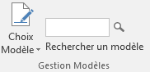
JE CRÉE MON RDV AVEC VISIO CLIENTS.
A chaque prise de RDV, proposez à votre client la visioconférence comme nouvelle solution pour un RDV à distance
1
2
3
4
5
PROCHAINEMENT DISPONIBLE
OUTLOOK
Je crée mon RDV dans mon agenda Myway en choisissant le média « Visioconférence ».
Depuis le calendrier Outlook, je clique sur le bouton « Nouvelle Réunion Teams »
Je saisie l’adresse e-mail de mon client et des autres conseillers participants à la visio dans le formulaire de création de réunion.
J’utilise le mail type « invitation Teams » présent dans la bibliothèque Outlook pour guider et informer le client sur les modalités du rdv.
Un lien vers la réunion Teams est ajouté dans le contenu de l’email d’invitation.
Informez votre client dans le mail qu’il devra avoir :
  S’il utilise un PC : un navigateur Chrome , Edge, Safari (Apple)
  S’il utilise son smartphone/tablette : l’application TEAMS téléchargée
Invitez le à préparer les documents qu’il sera amené à vous présenter (les documents doivent être accessibles sur son PC ou son smartphone).
Testez en amont avec vos collègues lors de réunions internes

Slide 8
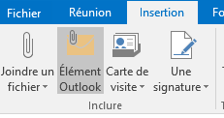
JE CRÉE MON RDV AVEC VISIO CLIENTS.
PROCHAINEMENT DISPONIBLE
J’utilise le mail type « invitation Teams » pour guider et informer le client sur les modalités du rdv :
Après avoir créer votre RDV « Nouvelle réunion TEAMS », je copie le texte du mail type « invitation Teams » disponible :
  Soit dans la Bibliothèque Outlook,
  Soit dans votre espace Visios Clients de la RDC.
Je personnalise mon message avec les coordonnées de mon client ainsi que les dates et heures de cet entretien.
Je joins le guide de connexion également disponible dans votre RDC.
J’ajoute ma signature dans l’onglet Insertion (astuce : je me positionne au préalable tout en bas de mon message).
Testez en amont avec vos collègues lors de réunions internes

Slide 9
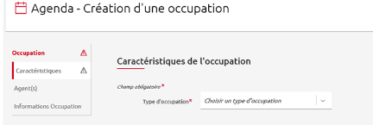
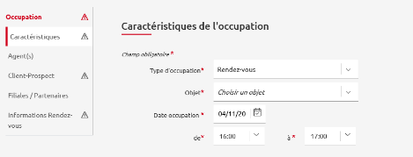
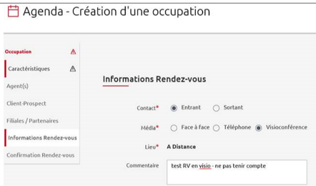

JE CRÉE MON RDV AVEC VISIO CLIENTS.
Je crée mon RDV dans mon agenda Myway en choisissant le média « Visioconférence ».
  Je choisis le type d’occupation
  Puis je renseigne les caractéristiques de l’occupation
  Enfin, dans la partie Informations Rendez-vous sélectionner le média Visioconférence
Attention je n’oublie pas d’envoyer l’invitation via Outlook au client pour qu’il ai le lien de connexion !

Slide 10
INFORMATIONS: RISQUES LIÉS À LA FRAUDE
Dans le cadre d’un RDV Visio, rappelez à votre client les points de vigilance liés au risque de Fraude
Comment le client peut il s’assurer que son interlocuteur est un conseiller de la Caisse d’Epargne lors d’une réunion en ligne ?
Les adresses mails utilisées par la Caisse d’Epargne pour l’envoi de tous ses messages, dont cette invitation, sont toujours de type XXX@cegee.caisse-epargne.fr
La Caisse d’Epargne ne vous demandera JAMAIS de prendre le contrôle de votre poste lors d’une réunion en ligne
La Caisse d’Epargne ne vous demandera JAMAIS votre code CONFIDENTIEL de banque à distance ni votre numéro de carte bancaire
Rappeler au client ce qu’un conseiller de la Caisse d’Epargne ne demandera jamais à un client distant :
Modification ou la communication des données personnelles (numéro de téléphone, adresse mail, ...)
Communiquer ses identifiants et son mot de passe pour accéder à sa banque en ligne ou son code Sécur'Pass
Cliquer sur un lien pour réaliser une maintenance ou pour tout autre motif (en dehors du lien dans l’invitation Visio)
Demander des éléments sur la carte bancaire (numéro, date d'expiration, cryptogramme et/ou code confidentiel)
Communiquer le code de validation d'une opération faite sur Internet

Slide 11
SOMMAIRE.
Réussir vos rendez vous Client en visioconférence !
LES PRE REQUIS
JE CRÉE MON RDV AVEC VISIO CLIENTS.
LES 3 ÉTAPES INCONTOURNABLES POUR RÉUSSIR UN RDV AVEC TEAMS
  La préparation de mon entretien
  Mon entretien
  Le suivi de la relation
CÔTÉ CLIENTS (AVEC SON PC, AVEC SMARTPHONE OU SA TABLETTE).

Slide 12

LES 3 ÉTAPES INCONTOURNABLES POUR RÉUSSIR UN RDV AVEC TEAMS.
TEAMS
PRÉ REQUIS
Formation et entrainement
Un équipement matériel adapté, maîtrisé
La prise de RDV dans l'agenda MYSYS et dans Outlook
Un espace dédié, avec un arrière- plan standardisé au logo de la CE, bureau clean
flouter le fond d’écran si besoin, fermer la boîte mail pour l’entretien
Plan B : N° de tél en cas de non fonctionnement de TEAMS
PRÉPARATION DE L’ENTRETIEN
L’ENTRETIEN
LE SUIVI
DE LA RELATION
Prise de RDV Client : s’assurer de l’équipement et savoir-faire client, tuto à partager, liste des documents que le client devra préparer pour l’entretien
Maîtriser et garder à proximité les outils de préparation à la vente et aide à la décision selon la thématique de l’entretien (fiches produits, pages internet..)
Préparer les documents à partager avec le client (les numériser pour limiter le nombre à partager)
S’assurer par questionnement, que le client connecté est le bon interlocuteur. Rassurer le client sur la confidentialité de l’entretien non enregistré. Recueillir son accord : suggérer au client d'ouvrir la webcam s’il le souhaite
Utiliser les supports A PARTAGER
Process de signature à distance : guider le client ; la signature électronique doit être hors Teams, et s'inscrire dans un processus séparé. Prévenir le client en amont qu'il aura à signer des documents électroniques. Mettre à disposition du client un tuto pour la procédure de signature électronique.
Conclure en présentant les étapes à venir, le questionnaire de satisfaction incluant l’utilisation de Teams.
Envoyer un mail avec compte rendu de l'entretien
Anticiper les prochains RDV quel que soit le canal, Rebondir sur des éléments de découverte pendant l’entretien pour des ventes à venir, entretiens conseils...
Compléter le compte rendu d'entretien, (fil de contact)
Capitaliser sur le retour clients du questionnaire de Satisfaction

Slide 13

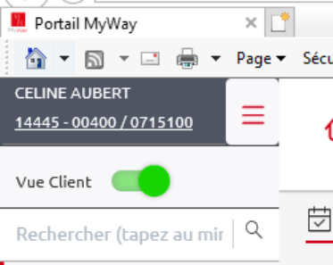
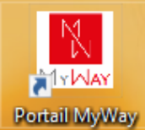

1. LA PRÉPARATION DE MON ENTRETIEN.
PRÉPAREZ EN AMONT VOTRE PARTAGE :
Ne pas partager la synthèse client via le PCM. Pour les collaborateurs habilités, vous pouvez la partager via le portail Myway en activant la vue Client.
Ouvrez en amont les documents que vous souhaitez présenter
Fermez tout document ou applicatif non nécessaire
Installez vous dans un bureau adapté (sonore et visuel), rangé, sans éléments personnels visibles.
Lors de l’activation de votre caméra, il est recommandé d’activer un arrière plan personnalisé CEGEE (voir slide suivant).
Lors du partage de document, ne pas diffuser des données à caractère confidentiel (note bale 2, segmentation, données liées aux risques…) ou des documents à usage interne.

Slide 14



1. LA PRÉPARATION DE MON ENTRETIEN.
Quelques informations utiles sur les fonds d’écran CEGEE :
A ma toute première connexion, j’ajoute l’un des fonds d’écran CEGEE, disponibles dans la RDC (cliquez ici pour y accéder) :
Je clique sur « nouveau ».
Je sélectionne l’un des fonds et je clique sur « ouvrir ».
Cette opération n’est à réaliser qu’une seule fois.
Vous avez remarqué que l'arrière plan apparaissait à l'envers lorsque vous activiez votre caméra ?
C'est normal, il apparait à l'envers pour vous, mais il sera bien à l'endroit pour le client (selon le même principe qu'un miroir).

Slide 15

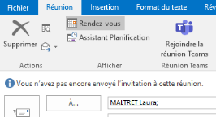
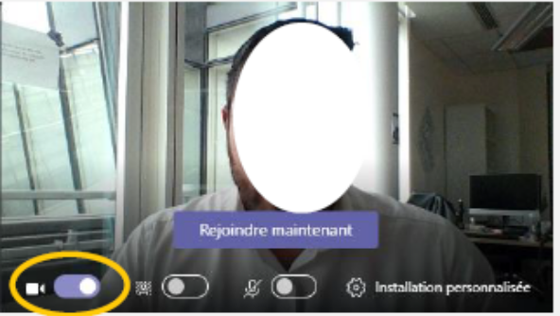
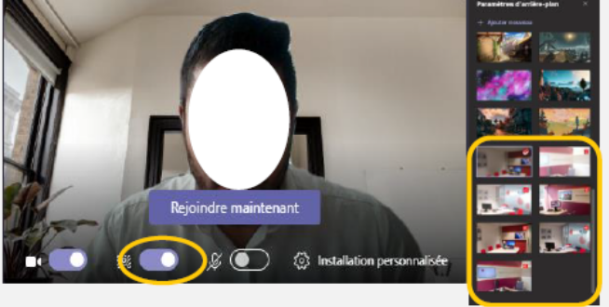
MON ENTRETIEN : SUR MON PC, JE LANCE LA REUNION AVEC MON CLIENT.
1
3
OUTLOOK
Je double-clique sur le rappel Outlook
et clique sur Rejoindre la réunion Teams.
J’active l’arrière-plan Caisse d’épargne
J’active l’option webcam
Puis j’active l’option « arrière plan ». Je sélectionne un fond d’écran Caisse d’Epargne (plusieurs vous sont proposés en fin de liste des arrières plan).
2
TEAMS
Si je dispose de l’option Visio, je peux activer ma webcam, flouter / mettre un arrière-plan CE et activer mon microphone.

Slide 16
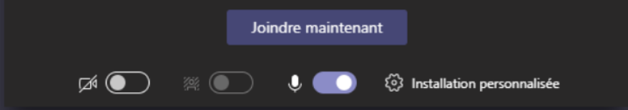
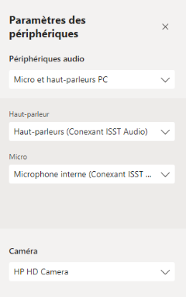
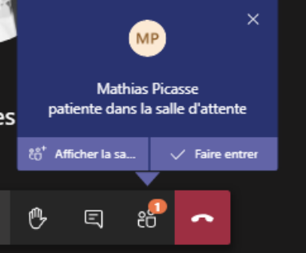
MON ENTRETIEN : SUR MON PC, JE LANCE LA REUNION AVEC MON CLIENT.
4
5
J’active mon micro « Installation personnalisée» permet de modifier les paramètres des périphériques audios et de la webcam.
.
Je clique sur « Joindre Maintenant » pour accéder à mon entretien avec Teams.
.
6
Je suis notifié(e)quand mon client se connecte et qu'il patiente en salle d'attente. Pour commencer l'entretien je l'autorise à rejoindre la réunion.
.
Votre client rencontre des difficultés pour ce connecter, retrouvez dans votre espace Expérience Client / Vendre A Distance / Visio Client, un guide à leur transmettre par mail si besoin (cliquez ici pour y accéder).

Slide 17
MON ENTRETIEN : JE VÉRIFIE L’IDENTITÉ DE MON INTERLOCUTEUR.
En raison du risque de divulgation à tort de données à caractère personnel, assurez vous de l’identité du client :
Proposez à votre client d’activer sa caméra s’il le souhaite, (aucune obligation).
En cas de non activation de la caméra ou de 1er contact avec le client :
  Initiez la connexion en appelant le client sur son numéro de téléphone sécurisé. Cela permet également :
    D’assurer au client que le lien reçu n’est pas une tentative de phishing,
    D’accompagner le client dans la connexion.
A défaut : Demandez au début de la visioconférence de confirmer sa date et lieu de naissance/ N° téléphone / Adresse.

Slide 18

MON ENTRETIEN : JE PARTAGE UN DOCUMENT.
1
J’ouvre les éléments de présentation utiles afin qu'ils s'affichent dans les propositions de partage de fenêtre. Je ferme les applications et les documents non nécessaires pour l'entretien client.
Je peux rejoindre quelques minutes en avance la réunion afin de vérifier que les applications utiles sont bien proposées.
  ATTENTION
  Lors du partage de fenêtre, le client visualise uniquement la fenêtre partagée. Si sur mon PC je change d’application ou de fenêtre le client ne le verra pas sans action de ma part.​
  Si je souhaite partager une nouvelle application ou un document je dois la sélectionner en recommençant le partage de fenêtre​;
TEAMS
Au moment de partager mon écran, je clique sur l’option partage puis je sélectionne la Fenêtre d’application que je souhaite partager avec mon client.

Slide 19
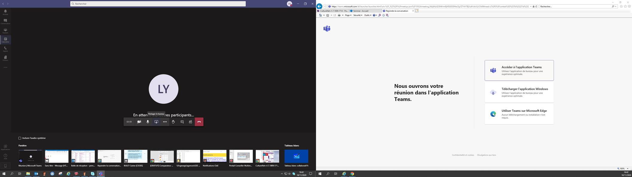
MON ENTRETIEN : JE PARTAGE UN DOCUMENT.
2
TEAMS
PARTAGER UNE FENÊTRE D’APPLICATION
masque automatiquement toute activité sur l’écran qui ne concerne pas l’application sélectionnée. De plus, les notifications ne seront pas affichées.
ARRETER LE PARTAGE : cliquer sur le bouton
Le partage de fenêtre est différent d’un partage d’écran .
Le client visualisera uniquement le document ou application partagé(e).
Ex : vous partagez la fenêtre Portail Myway avec votre client et vous allez dans Outlook vérifier vos prochaines disponibilités. Le client ne verra pas votre navigation dans votre agenda.
Si vous souhaitez partager un autre document, vous devez arrêter le partage actuel et relancer un partage de fenêtre d’application.

Slide 20


MON ENTRETIEN : JE PARTAGE UN DOCUMENT.
3
INCLURE L’AUDIO DE MON DOCUMENT
L’option Inclure l’audio système permet de diffuser le son de mon poste de travail à l’ensemble des participants de la réunion.
Très utile pour partager une vidéo jouée sur mon poste de travail tout en diffusant le son auprès de mon interlocuteur en ligne.
Votre interlocuteur entendra le son de la vidéo et le son de votre microphone si celui-ci reste ouvert.
Option (non activée) avant le partage
Option (non activée) pendant le partage

Slide 21
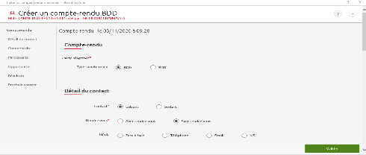
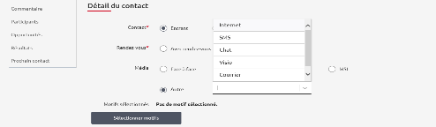
LE SUIVI DE LA RELATION : JE RÉDIGE MON COMPTE-RENDU.
Après l’entretien en visioconférence j’enregistre mon compte rendu en sélectionnant le média correspondant.
  A partir de la synthèse client, j’ouvre le compte rendu
  A l’étape Détail du contact, je choisis le média Autre, puis dans la liste je sélectionne Visio
  Enfin, je termine la saisie de mon compte rendu et je peux le valider

Slide 22
SOMMAIRE.
Réussir vos rendez vous Client en visioconférence !
LES PRE REQUIS
JE CRÉE MON RDV AVEC VISIO CLIENTS.
LES 3 ÉTAPES INCONTOURNABLES POUR RÉUSSIR UN RDV AVEC TEAMS
  La préparation de mon entretien
  Mon entretien
  Le suivi de la relation
CÔTÉ CLIENTS (AVEC SON PC, AVEC SMARTPHONE OU SA TABLETTE).

Slide 23
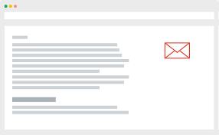
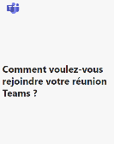
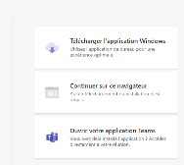
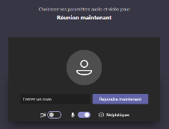
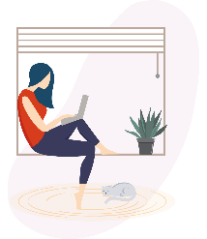
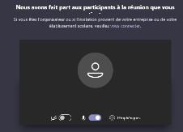
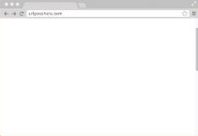
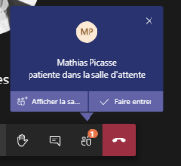
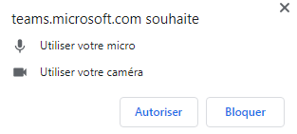
MON CLIENT SE CONNECTE AVEC SON PC.
1
2
3
Le client reçoit un mail contenant Rejoindre la réunion Microsoft Teams en pied de mail.
Le client utilise son navigateur web pour accéder à la réunion en ligne.
Après avoir saisi son nom, le client clique sur Rejoindre maintenant.
4
5
6
Le client patiente dans la salle d’attente.
Le client autorise l’accès à la caméra et au microphone.
Le conseiller autorise l’accès à la réunion pour le client.
L’usage de la caméra sera inopérant dans la réunion initiée par le conseiller si le conseiller n’a pas l’option visio

Slide 24
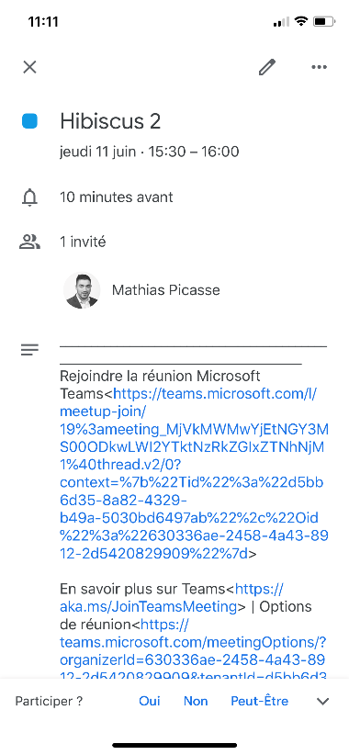
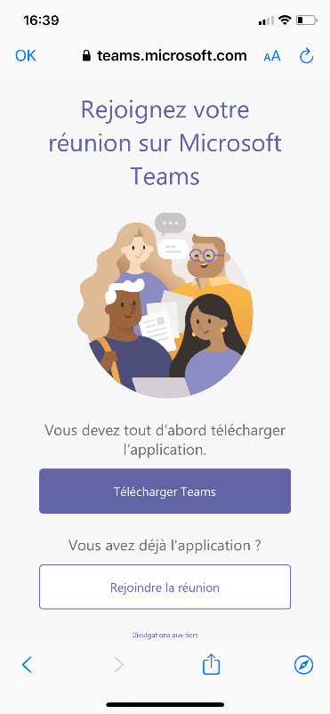
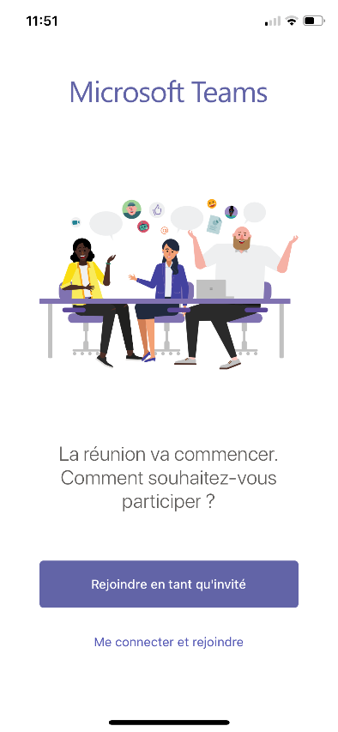
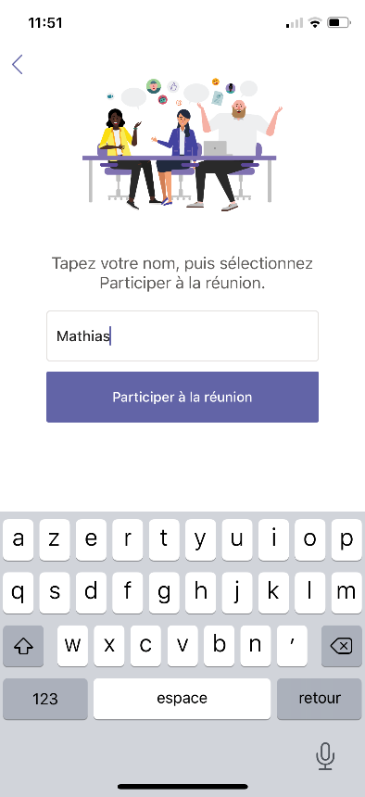
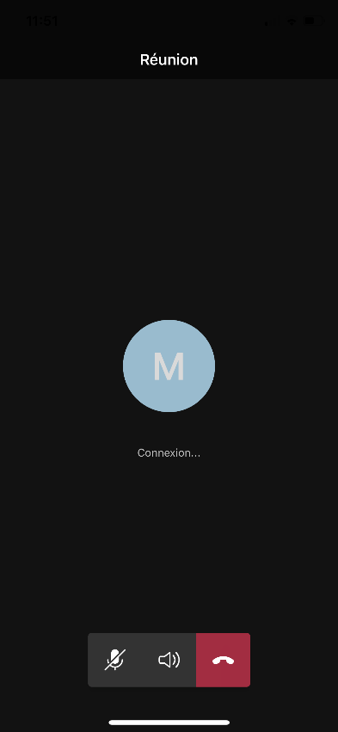

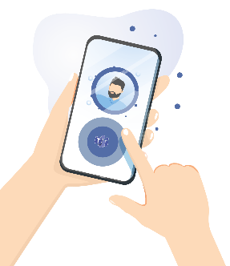
MON CLIENT SE CONNECTE AVEC SON SMARTPHONE OU SA TABLETTE.
Le client reçoit un mail contenant Rejoindre la réunion Microsoft
Teams en pied de mail.
Le client clique sur « Télécharger Teams ». L’application est gratuite.
Une fois l’application installée, le client recommence l’étape 1.
Puis clique sur Rejoindre
en tant qu’invité une fois
sur cet écran.
Le client saisit son nom, il sera transmis au conseiller en charger d’autoriser l’accès à l’entretien client en ligne.
Le client peut activer le haut-parleur en cliquant sur l’icône.
J’autorise Teams à accéder
à mon micro

Slide 25
J’ACCOMPAGNE MON CLIENT.
PARTICIPER À L’ENTRETIEN
Mon client ne m'entend pas bien
Lui proposer d'activer son haut-parleur, pour cela il clique sur l'icône Hauts-parleurs de Teams et augmente le volume sonore
Le client voit un écran noir
Je vérifie tout d'abord que je partage la bonne fenêtre d'application. Attention, si je ferme totalement la fenêtre que je partage, le partage d'écran s'arrête.
INSTALLATION DE TEAMS
Le client n’arrive pas à installer Teams, mon smartphone manque d’espace de stockage
Je propose au client d'utiliser un ordinateur disposant d'une connexion à internet et d'accéder à la réunion via son navigateur internet. Attention, internet explorer n'est pas compatible.
Le client ne m'entend pas mais entend les autres sons
Je vérifie que mon microphone n'est pas coupé.

Slide 26
EN SYNTHESE.
A LA PRISE DE RDV.
Pré-vendre le visio-partage,
Connaître le matériel utilisé par votre client (smartphone / tablette ou PC),
Expliquer la procédure correspondante (téléchargement TEAMS ou non).
DURANT L’ENTRETIEN
Veiller à l’aspect de votre bureau (sinon mettre un fond d’écran dédié ou flouter l’écran),
Ouvrir préalablement les documents utiles (comme les C.G. MRH dans notre cas),
Fermer les 2 messageries (Outlook et Skype),
Fermer les éventuelles synthèses ouvertes dans le PCM,
Fermer tout autre document ou application non utile au RDV,
Conseil d’utilisation de la caméra : utiliser le principe « miroir » (je fais comme mon client)… mais je peux aussi tenter de l’encourager comme dans cette vidéo ! Cliquez ICI
Comme par téléphone, raccrochez après votre interlocuteur !

Slide 27

VOUS RENCONTREZ DES DIFFICULTES DANS L’UTILISATION TEAMS ?.
Assurez vous au préalable d’avoir procédé au redémarrage de votre poste.
Votre client n’arrive pas à télécharger TEAMS ?
  Si votre client n’a pas eu l’écran lui proposant d’installer TEAMS, conseillez lui d’ouvrir directement Play Store / App Store et de télécharger TEAMS.
  S’il initie la demande d’installation mais qu’elle n’aboutit pas, le smartphone de votre client peut manquer d’espace de stockage.
Vous n’entendez pas votre client ?
  Appelez le sur son téléphone et vérifier avec lui l’activation du micro et les paramètres audio.
  S’il utilise un PC, assurez vous qu’il est bien équipé d’un périphérique (casque, micro haut parleur ….).
N’hésitez pas à contacter MyAssistance si besoin
Solution : Proposez au client de passer sur un RDV téléphonique si le problème persiste.
Solution : Utilisez l’appel par téléphone pour l’audio et TEAMS uniquement pour le partage d’écran.

